Slide 1
松田壽司 php期末專題
4106029004 鄭哲維
4106029032 連育陞
4106029038 陳重瑋

Slide 2
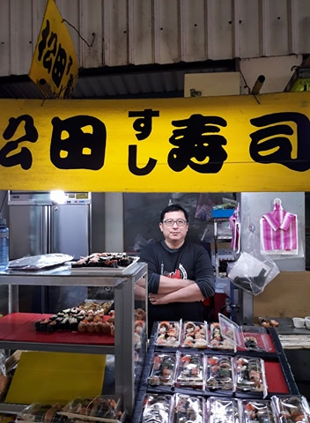
動機
我舅舅是傳統菜市場的壽司攤老闆，近年創意新式壽司日益興起，會來光顧的幾乎是老顧客，藉由這次的機會，結合PHP, JS, HTML，替他做一個簡易的網站，幫他做線上宣傳

Slide 3
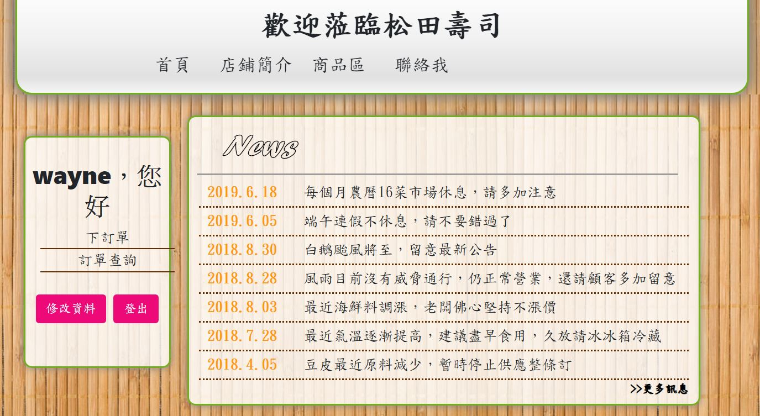
系統架構

Slide 4
組員分工
連育陞:(45%)
寫程式(功能和部分美工)
鄭哲維:(35%)
寫程式(功能和部分美工) demo講解程式
陳重瑋:(20%)
寫程式(微調)，製作和講解ppt，素材提供蒐集，精神象徵

